Slide 1
ゲーム企画
渡邊 善生

Slide 2
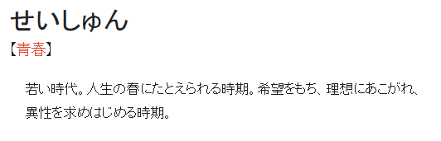
今回の企画
ゲームクリエイター就職大作戦２０１５
テーマ 『青春』
部活をテーマにしたゲーム
青春ってなに？

Slide 3
目標
達成感を与える
できるだけシンプルに
何回でも遊べる

Slide 4
企画
タイトル 『帰宅部』

Slide 5
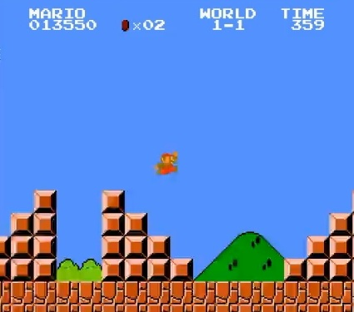

画面
２D
横スクロールアクション
縦向き
なじみやすい

Slide 6
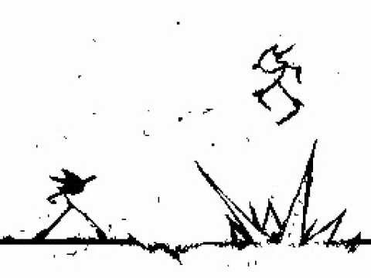
操作
キャラクターは自動移動
（左から右へ）
操作はジャンプだけ
（スマホの画面をタッチ）
操作しやすい

Slide 7
ルール
家を目指す
家に着いたらクリア
ゲームオーバー有り
シンプルで分かりやすい

Slide 8
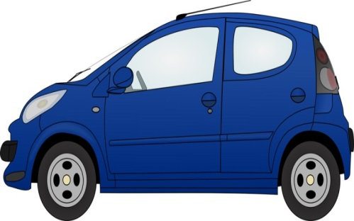

ゲームオーバー
敵と衝突する
落下する
時間内にゴールできない

Slide 9
アイテム
くつ ・・・ スピードUP or DOWN
泥 ・・・ ジャンプ力の低下
飲み物 ・・・ 取ったらゲーム終了

Slide 10
クリア後
難易度変更
小学校編 中学校編 高校編の３段階
（Easy）（Normal）（Hard）
モードによって
マップ・アイテムの配置の変更
キャラクターのスピード変化
タイムアタックモード
何度でも遊べる

Slide 11
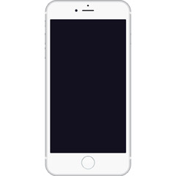
ハード
スマートフォン向け
携帯電話が必需品
スマホユーザが多い

Slide 12
ハード
スマートフォン向け
ヒット商品
パズル＆ドラゴンズ
（２０１３年 第２位）
モンスターストライク
（２０１４年 第２３位）

Slide 13
ターゲット
普段ゲームをしない人
なじみやすい２D画面に
操作もジャンプのみ
目的も家を目指すだけ
やりこみ要素を取り入れる

Slide 14

ターゲット
ゲームをする時間がない
いつゲームできる？
通勤・帰宅時の移動時間
場所の制限を無くす

Slide 15
ターゲット
ゲームをしたいけど、時間があまりない
制限時間を設定
時間内にゲームを完結できる

Slide 16
まとめ
誰でも簡単に出来る
どこでも手軽に遊べる
ちょっとした時間に遊べる
２D青春アクションゲーム

Slide 17
ご清聴ありがとうございました。

